Slide 1
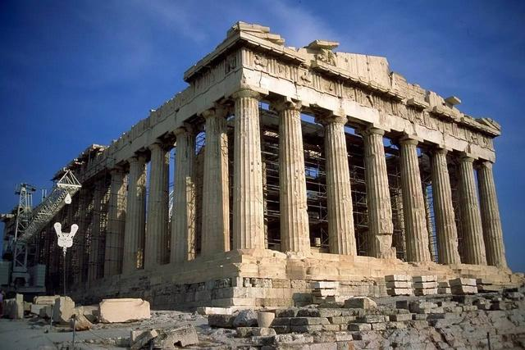
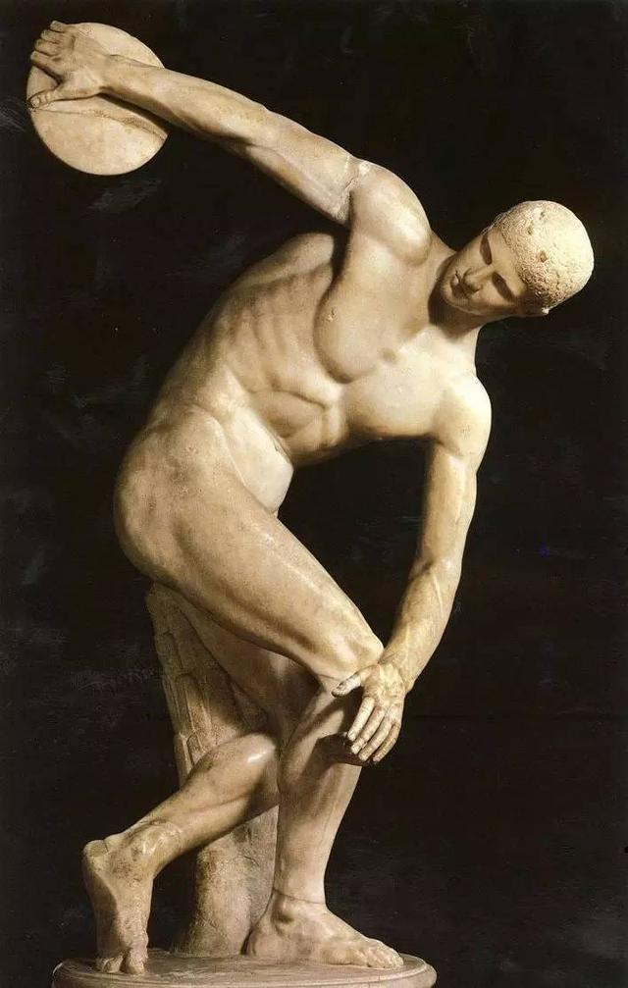
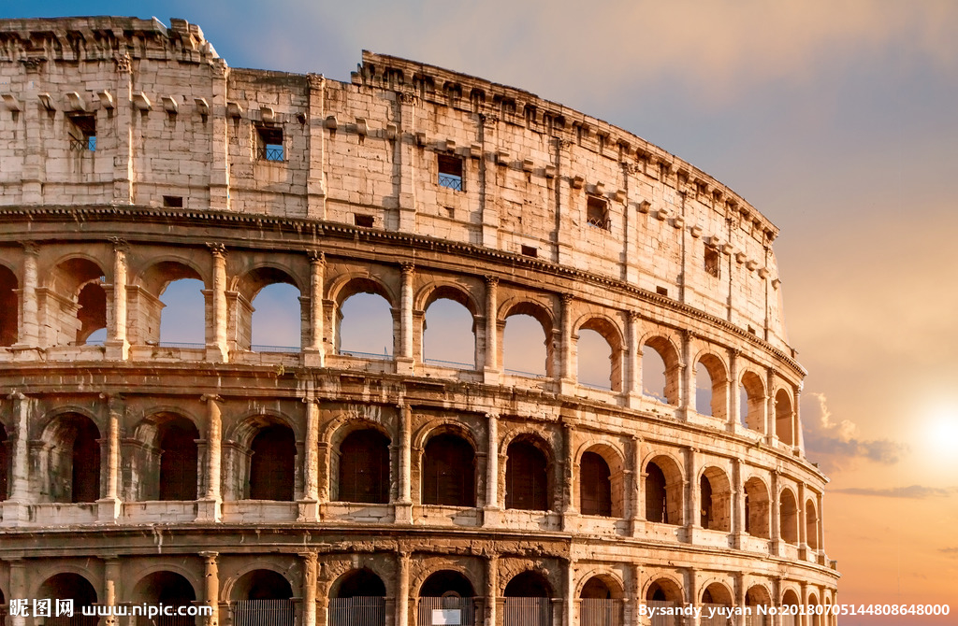
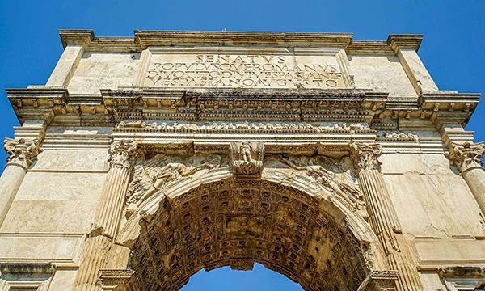
光荣属于希腊
伟大属于罗马

Slide 2
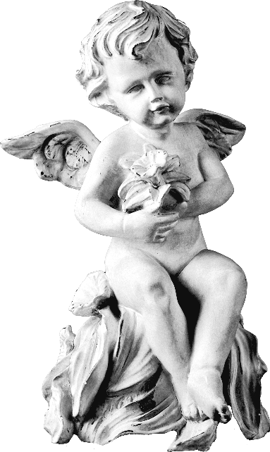



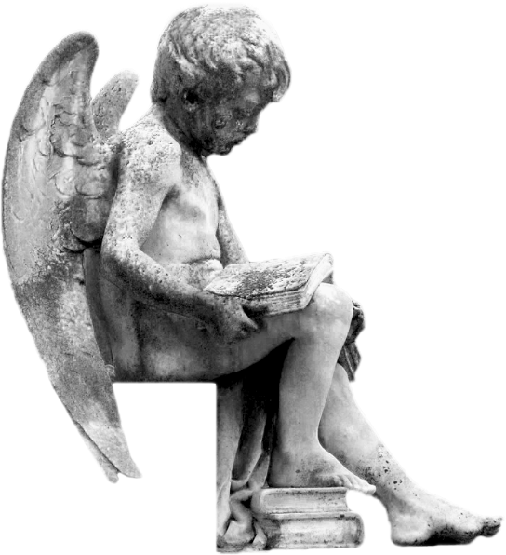

第6课
希腊罗马古典文化

Slide 3
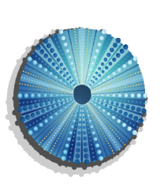

目录
文学和雕塑
建筑艺术
哲学和法学
公历的缘起

Slide 4
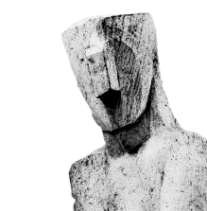
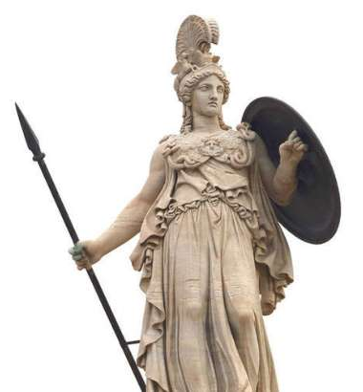
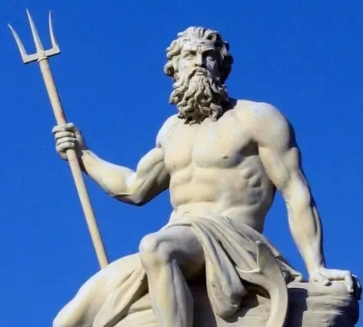
文学和雕塑
特点——“神人同形同性”
希腊神话是原始氏族社会的精神产物，欧洲最早的文学形式。BC11世纪到8世纪间被称为"神话时代"。神话故事最初都是口耳相传，BC7世纪才由大诗人荷马记录于《荷马史诗》中，分为神的故事和英雄传说两部分，是了解早期希腊社会的主要文献。
海神波塞冬主管海洋和风浪
雅典娜主管智慧和学问

Slide 5
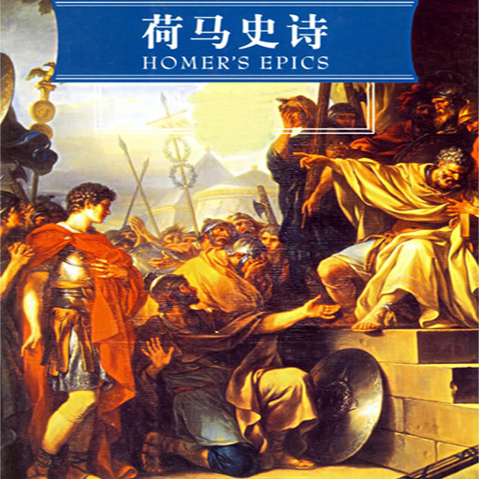
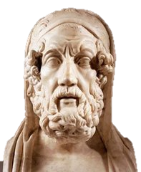
文学
《伊利亚特》
描写了特洛伊战争的场景
发生在特洛伊战争之后的10年中。特洛伊战争中为希腊联军献木马记的奥德修斯因冒犯海神波塞冬而在海上遇难，滞留异乡，他以无比的英雄气概克服种种困难，终于回家和妻儿团聚。
《奥德赛》
反映公元前11世纪至公元前9世纪古希腊的社会状况，不仅具有很高的文学艺术价值，也为历史、地理、考古学和民族学等各方面的研究提供了资料。
荷马时代
盲诗人荷马

Slide 6
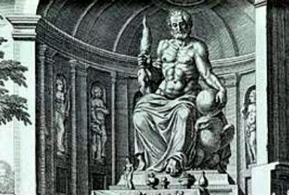
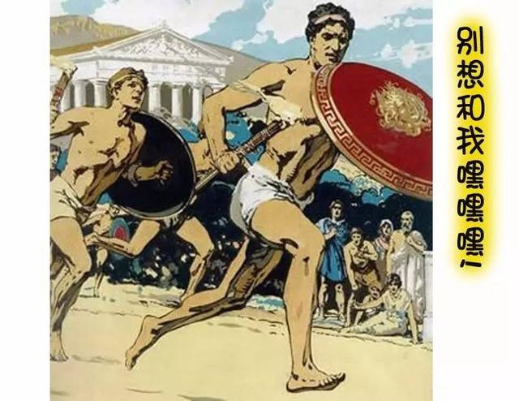
文学和雕塑
奥林匹亚神庙的宙斯—天空和空气
宙斯：希腊众神之神，是奥林匹亚的主
神，宙斯神像是当时最大的室内雕像。
宙斯神殿则是奥林匹克运动会的发源地。
奥运会源于古希腊的
奥林匹亚，BC776年
后成为全希腊的运动会，每4年举行一次。
掷铁饼者
雕塑艺术杰作

Slide 7
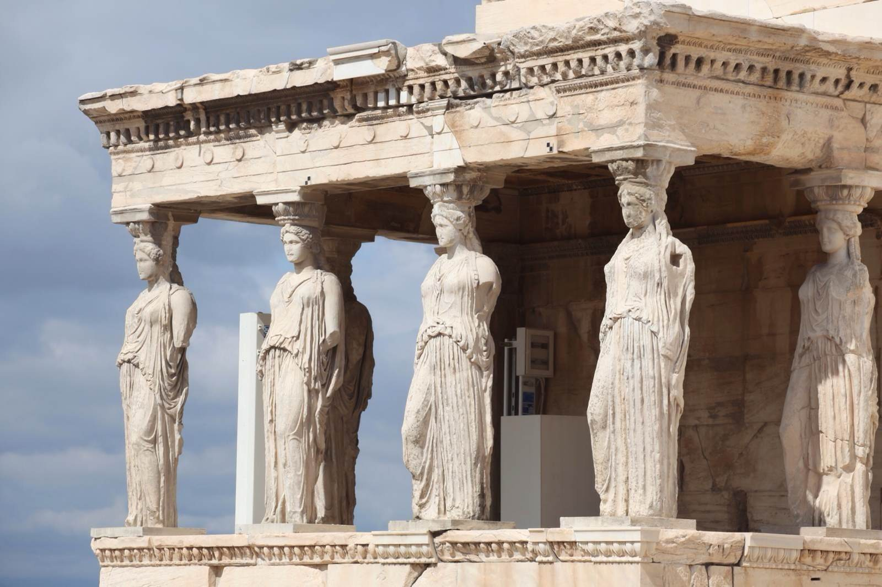
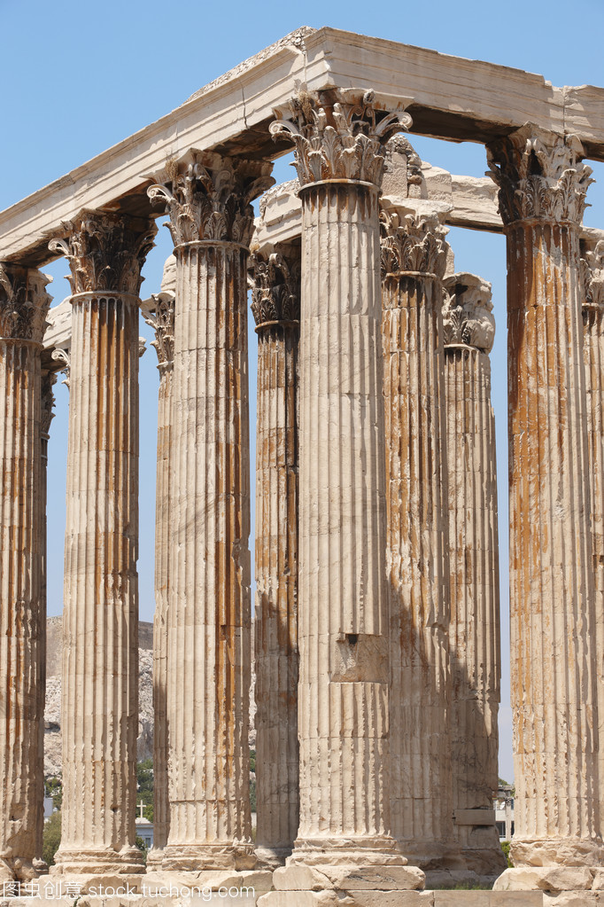
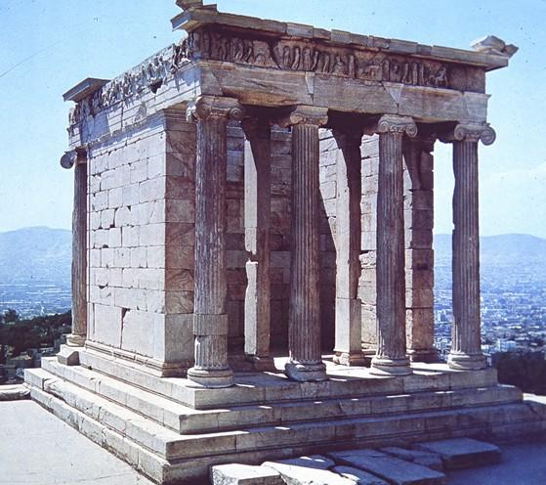
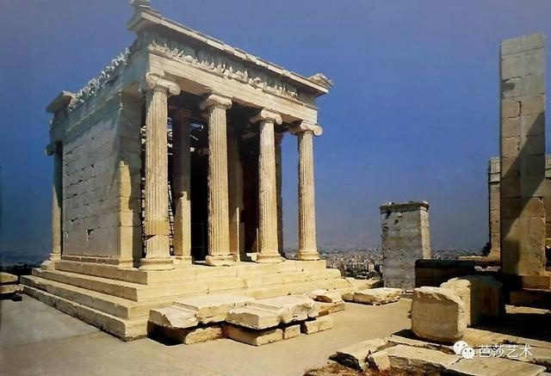
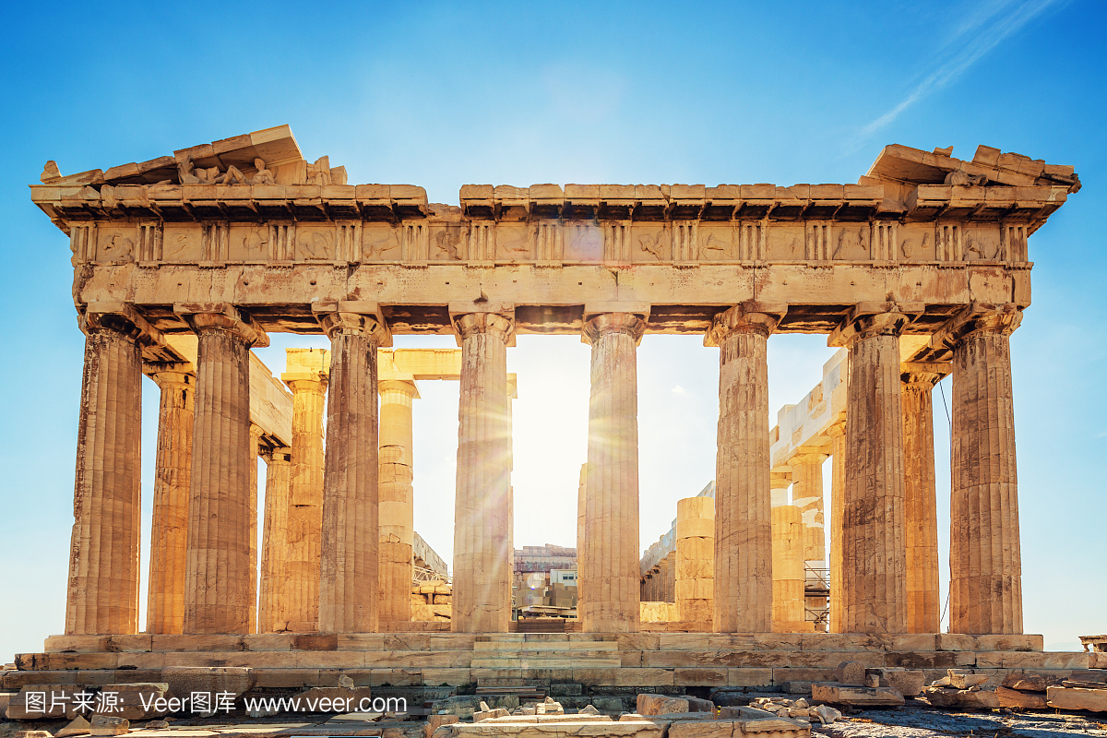
建筑艺术
【多立克柱式】
【爱奥尼克柱式】
【科林斯柱式】
雅典帕特农神庙是均衡美感的代表
雅典卫城的胜利女神神庙
奥林匹亚宙斯神庙
雅典卫城的“伊瑞克先神庙”

Slide 8
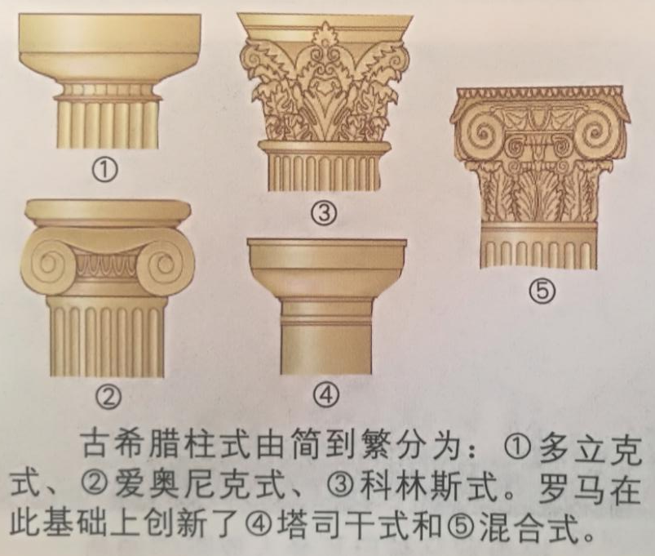

建筑艺术
罗马建筑吸收了希腊建筑的特点，并有所创新，
如石拱门、穹顶等，既坚固坚实，又华丽宏伟。
罗马竞技场：
也叫罗马斗兽场，建于公元72—80年间，是古罗马文明的象征。当年这里是罗马帝国专供奴隶主、贵族和自由民观看斗兽或奴隶角斗的地方，可容纳8万名观众。

Slide 9
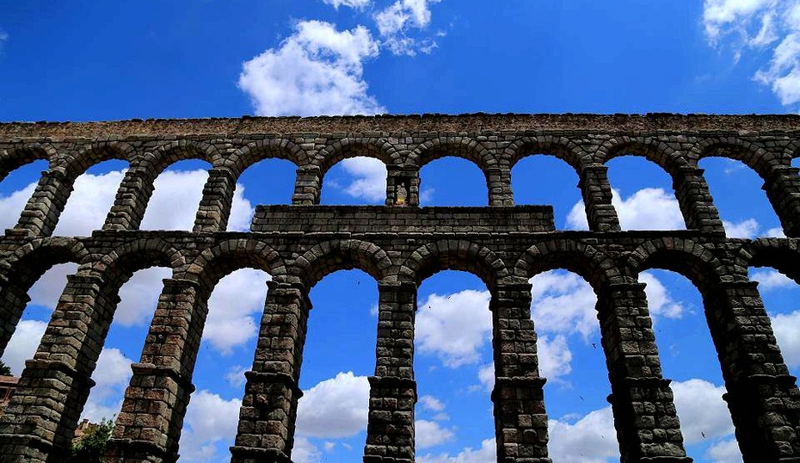
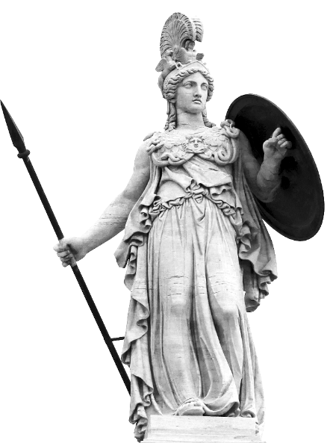
建筑艺术
气势非凡的塞哥维亚古罗马引水桥
高架引水桥建于公元50年，是为向城市地势较高的区域汲水而建的，用土黄色花岗岩砌成。全长813米,分上下两层，输水道是由128根柱子支撑着166个双层拱门构成。高出地面30.25米，巍峨高耸，气势非凡。这座引水桥的引水功能，直到1950年还在使用！

Slide 10
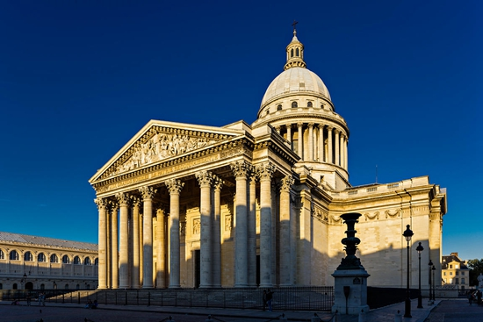
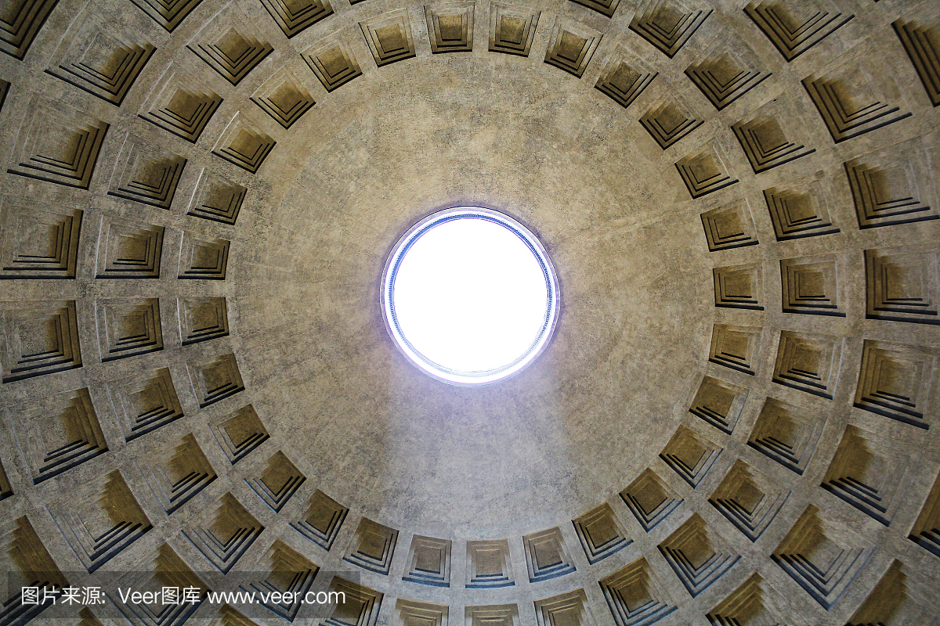
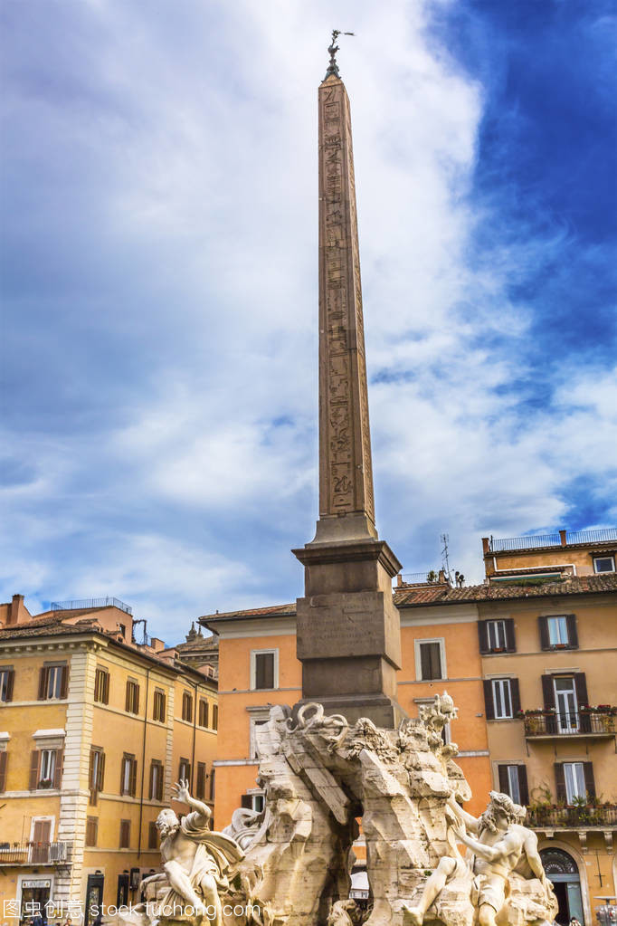
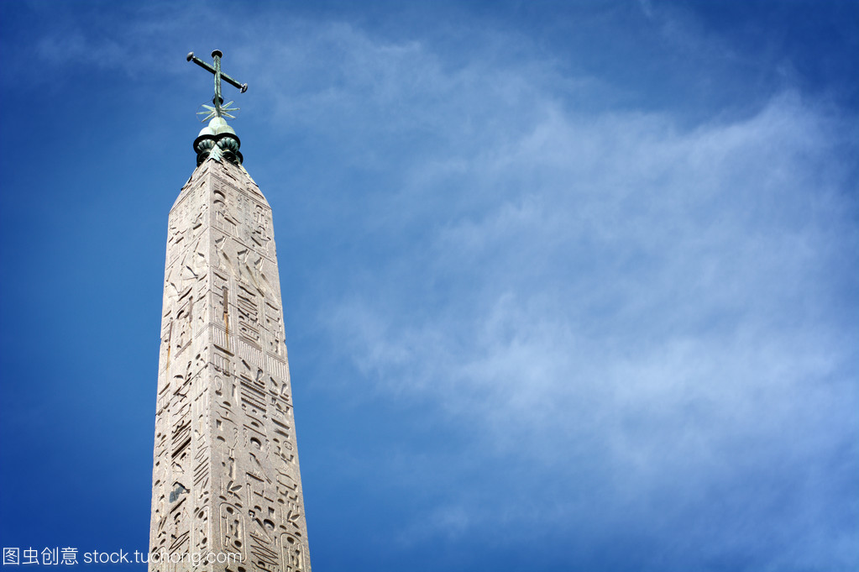
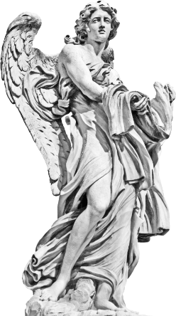
提图斯凯旋门
方尖碑
万神庙及其穹顶

Slide 11
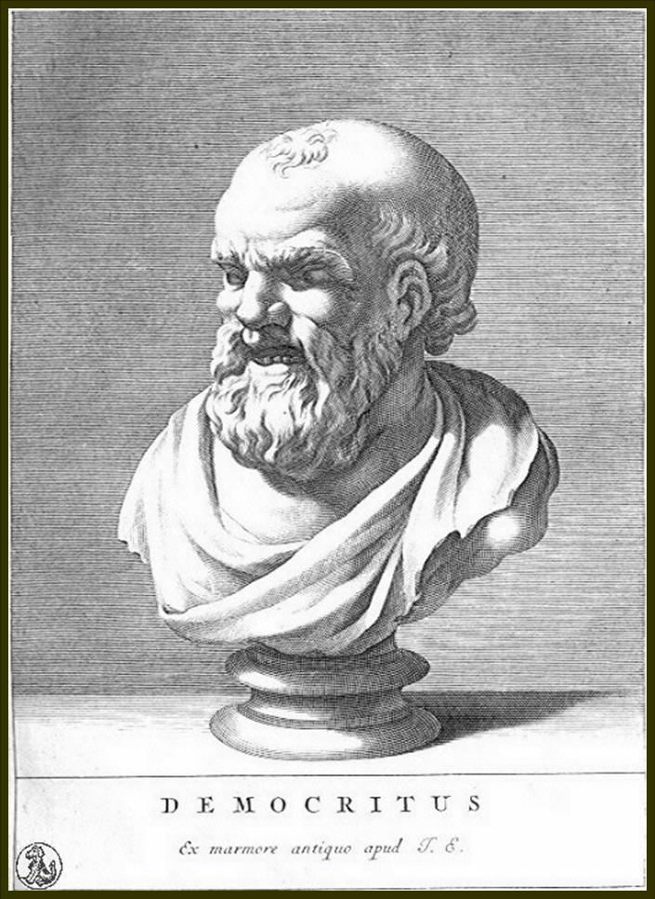
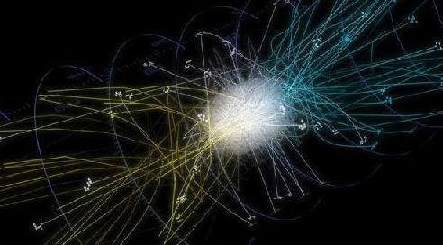
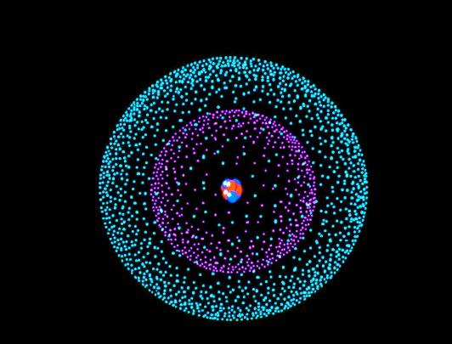
古希腊哲学
古希腊伟大的唯物主义哲学家。他率先提出原子论，
认为宇宙万物是由微小的“原子”组成的。
“海里的水是不是连续的?”
他设想，如果把水分割成越来越小的水滴，最终会
是再也没法分割的“水粒”。因此表面上看是连续的物
体，都是由不连续的最小粒子组成的。德谟克利特把这
种没法再分割的粒子称为原子，希腊语的意思就是“不
可分割”。
德谟克利特
（前460—前370）

Slide 12
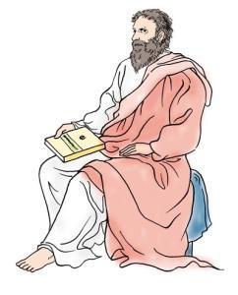
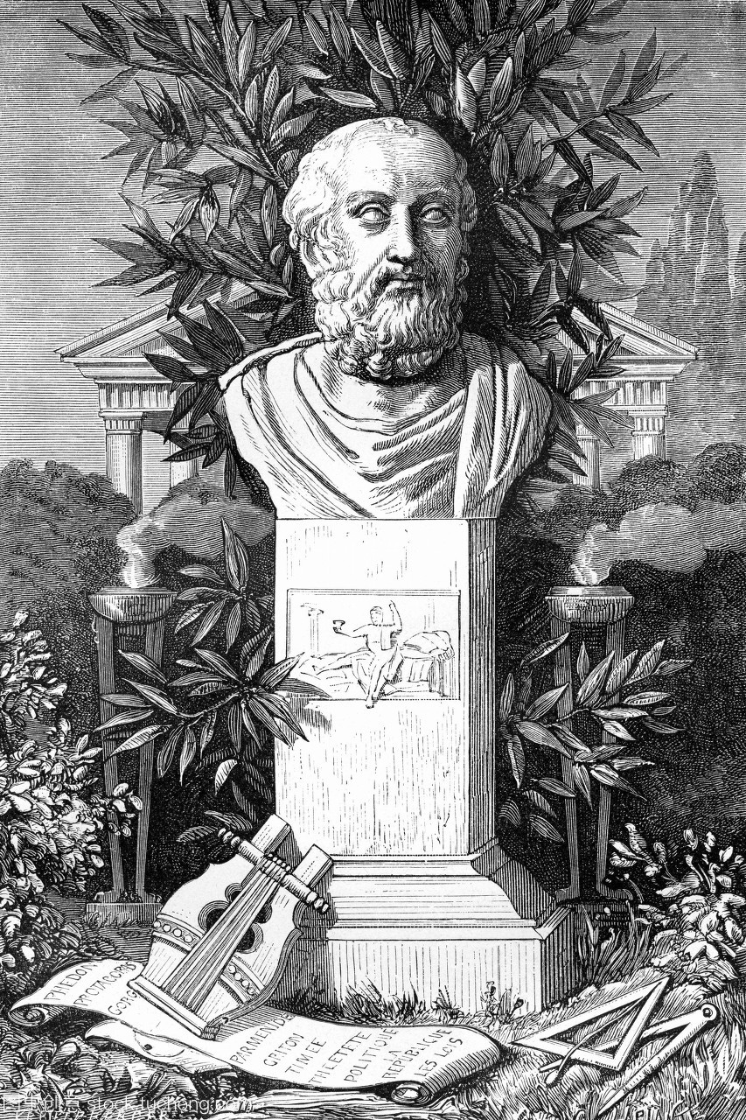
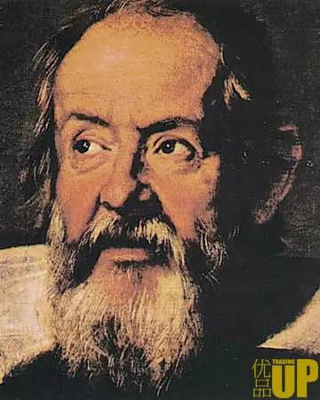
古希腊哲学
苏格拉底
（前469—前399）
柏拉图
（前427—前347）
亚里士多德
（前384—前322）
古希腊哲学家，有三个连贯的人物我们不得不提到:苏格拉底、柏拉图、亚里士多德。
他们是师生关系并称为希腊三贤，他们三人一起创立了今天的西方哲学思想。

Slide 13
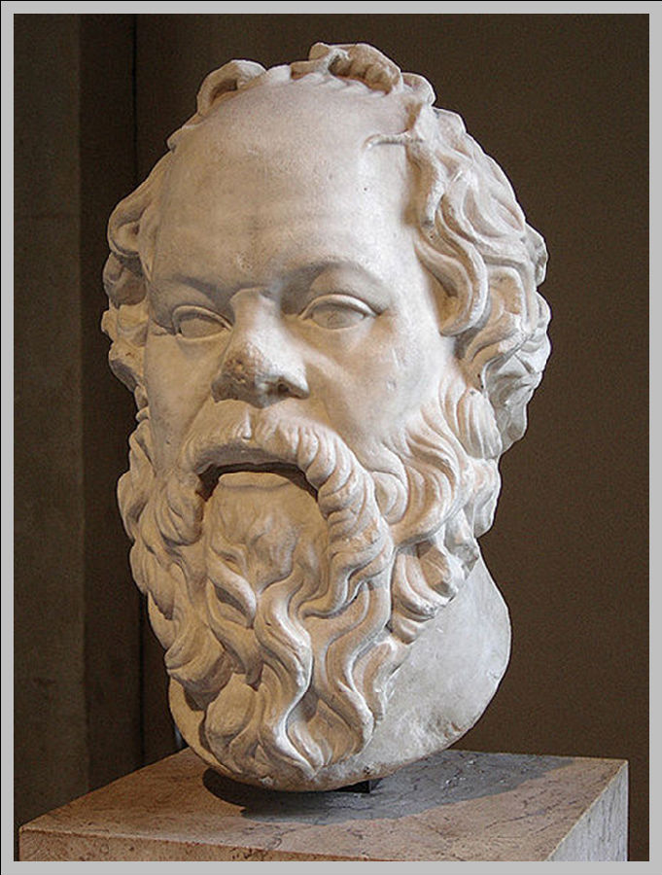
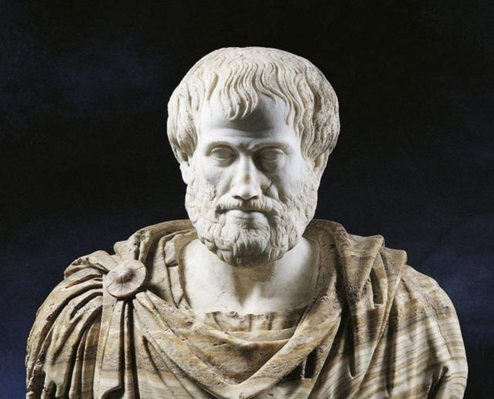
古希腊哲学
苏格拉底在哲学意义
上发现了自我，终生探讨
人的灵魂、美德和幸福等
问题。他使哲学成为一门
研究人的学问。
亚里士多德是一位
百科全书式的学者。他首次将哲学和其它科学区别开来。创立了逻辑学等新的学科。
他是道德哲学的创始人，他强调道德是由理性指导的，所以"美德就是知识"，认为善出于知，恶出于无知。
亚里士多德是柏拉图
的学生，亚历山大大帝
的老师。他的观点与柏
拉图有很多不同之处。
他是第一个公开批评老
师柏拉图的人。
苏格拉底
亚里士多德
所有智慧和理解
力的根源包含在
这句话中：“人，
认识你自己。”
人生最终的价值在于觉醒和思考的能力，而不只在于生存。
吾爱吾师，吾更爱真理
强调人的价值，崇尚人的理性，追求理性精神。

Slide 14

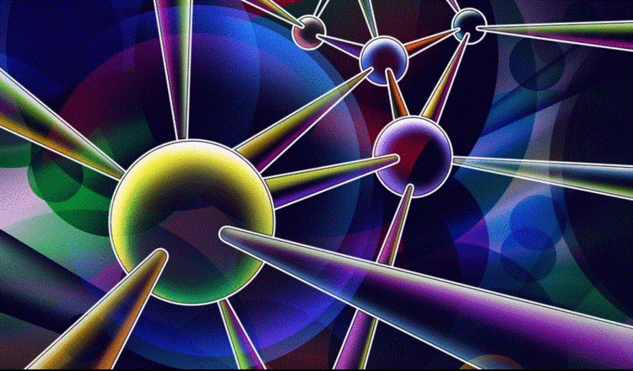
古希腊哲学
思考：
苏格拉底对弟子们说：“你们去麦地里
摘一个最大的麦穗，只许进不许退。我在麦
地的尽头等你们。”弟子们陆续走进了麦地。
到处都是大麦穗，哪一个才是最大的呢？过
了半天学生们空手而回。解释说：“很难得
看见一株看似不错的，却不知是不是最好，
因为只可以摘一次，只好放弃，再看看有没
有更好的，到发现已经走到尽头时，才发觉
手上一颗麦穗也没有。”
你知道中国这一时期的思想家是
如何认识世界的吗？
老子：宇宙万物来自虚无，
也走向虚无。
孟子：哲学思想的最高范畴是天，
天是具道德属性的精神实体。
荀子：天为自然，没有理性意志、
善恶好坏之心。宇宙的生成不是
神造，而是万物自身运动的结果。认为自然界和人类各有自己的规
律。
我们的人生就如同在麦地中行走，对得到的、拿在
手里的总是不满意，总觉得还有更“大”的“麦穗”在
前面等着自己，结果错失机遇。实际上这是一种不可取
的人生态度。希望大家能够真正理解珍惜眼前、把握机
遇的重要意义。

Slide 15
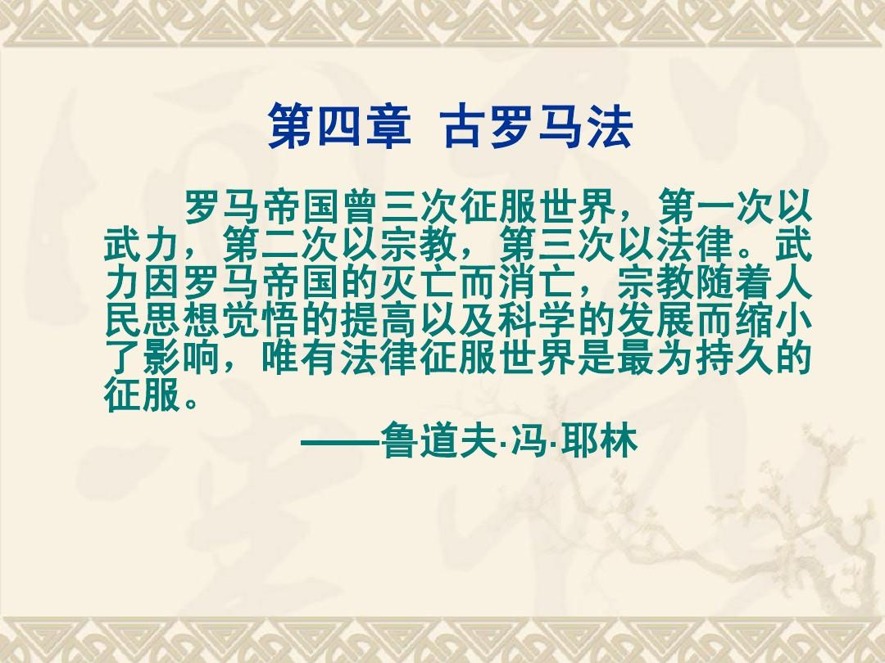

Slide 16
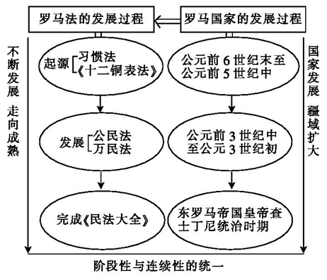
古罗马法学
欧洲历史上第一部比较系统完备的法律体系，对近代欧美国家立法司法产生深远影响。
罗马共和国
第一部成文法，法制建设第一步，法学渊源
罗马帝国
①
法治精神像一盏璀璨的明灯，指引着人类去追寻平等、民主和有序。
②
①公民之间；②罗马公民与外邦人之间
东罗马帝国
《查士丁尼民法大全》罗马法发展到完备阶段

Slide 17
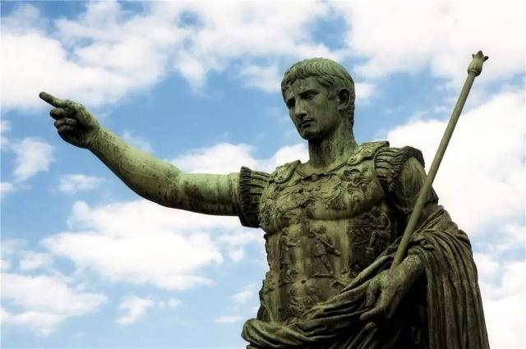
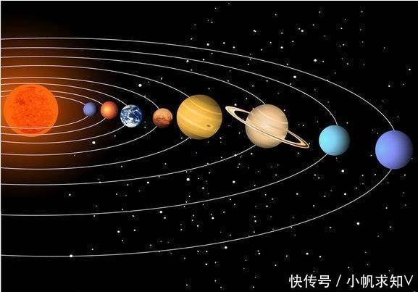
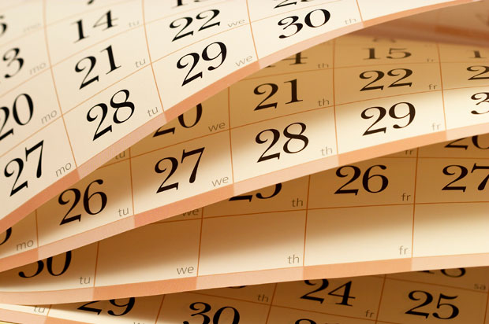
公历的缘起
自人类进入农业社会以后，人们追求准确的季节周期的愿望就不断增强。为此
人们通过观察研究，制定出很多精确的历法。
儒略历：
罗马人继承了并完善了古埃及历法，制定了儒略历。儒略·凯撒采纳天文学家索西琴尼的计算后，于前45年执行的一种历法。一年被划分为12个月，大小月交替；四年一闰，闰年366日，在当年二月底增加一闰日，年平均长度为365.25日。4世纪，罗马皇帝以此作为基督教历法。
太阳历：
埃及人发现，天狼星和太阳同时升起的时候，再过五六十天，尼罗河水就开始泛滥，将这一天作为一年开始，那么可以推测出一年有365天。这就是古埃及历法，和标准时间差距不小。

Slide 18
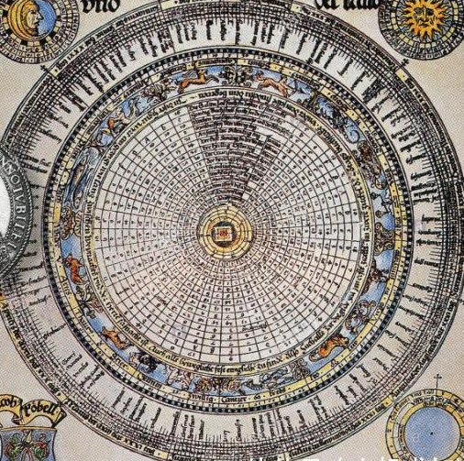
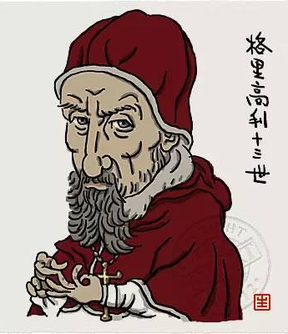
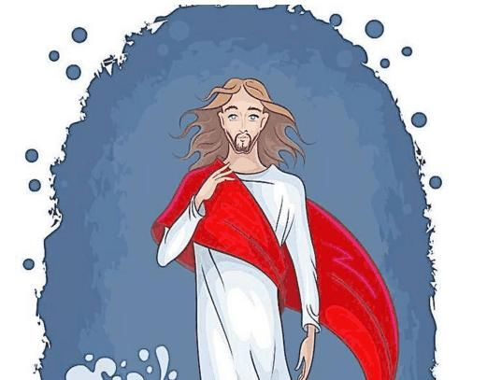
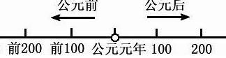
公历的缘起
公历（格里高利历）：
《儒略历》比回归年365.2422日长0.0078日。从前45 年颁布到1582 年时，
已经累计相差十多天。为了纠正偏差，意大利医生兼哲学家利乌斯对儒略历加以
改革而制成一种更精确的历法。
1582年，时任罗马教皇的格里高利十三世予以批准颁行，被称为格里高利历。
即沿用至今的世界通用的公历。新颁布的历法理论上可以达到两万年内误差不超过
一天，但由于地球自转的变化，实际到公元4909年误差就可达一天。
以耶稣诞生之年作为纪年的开始，纪年的起点是公元1年。

Slide 19
思考：希腊罗马古典文化繁荣的主要原因？
1.奴隶制经济的繁荣为古希腊罗马文化的发展创造了条件。
2.奴隶制民主政治促进了古典文化的繁荣。
3.人才辈出，他们继承并创新地发展了古希腊罗马文化。
认识到：古代世界文明有地域性、差异性；
对待不同文明应互相尊重，平等交流，相互学习；
对待外来文化，不应照搬照抄而要取其精华、弃其糟粕。

Slide 20
东西方文明比较
类型 | 东方文明 | 西方文明
典型 代表
发源地
文明 成果
基本 特征
认识
古代埃及、古代巴比伦、古代印度、古代中国
古希腊、罗马
大河流域
地中海沿岸
金字塔、象形文字；《汉谟拉比法典》、楔形文；种姓制度、佛教；司母戊鼎、甲骨文
雅典奴隶制民主、《十二铜表法》《荷马史诗》《掷铁饼者》、帕特农神庙、罗马大竞技场、儒略历
地理方面：大河文明（东方文明）
经济方面：农业经济
政治方面：中央集权君主专制
思想方面：专制、保守
地理文明：海洋文明（西方文明）
经济方面：工商业发达
政治方面：民主政治
思想方面：竞争、开阔
人类文明具有多元性、发展的不平衡；世界各地区、各民族共同推动了人类文明的进步，他们创造的文明成果是人类的共同财富

